Slide 1
Методологические сложности
трансдисциплинарных исследований:
рассмотрение картин в качестве необходимого элемента для понимания инаковости культур

Slide 2
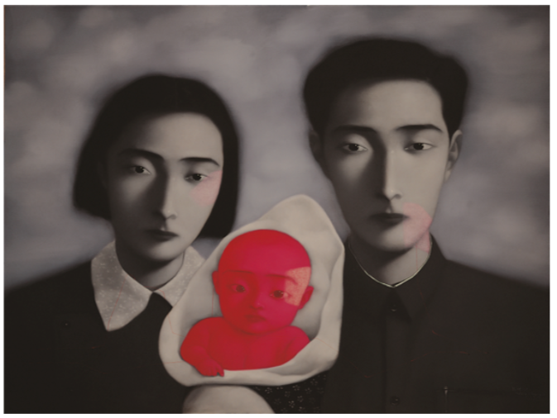
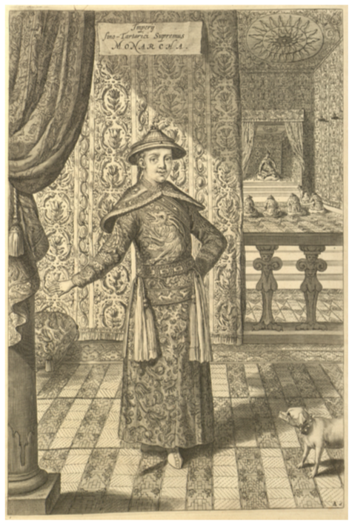
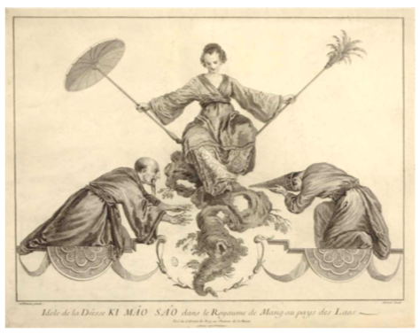
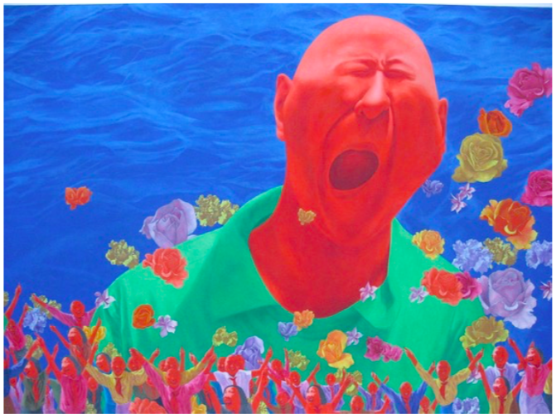
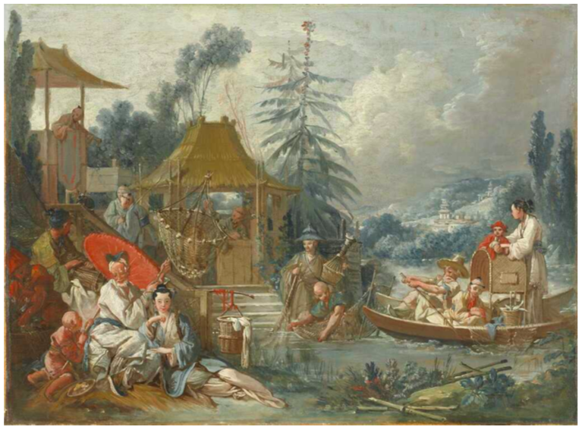
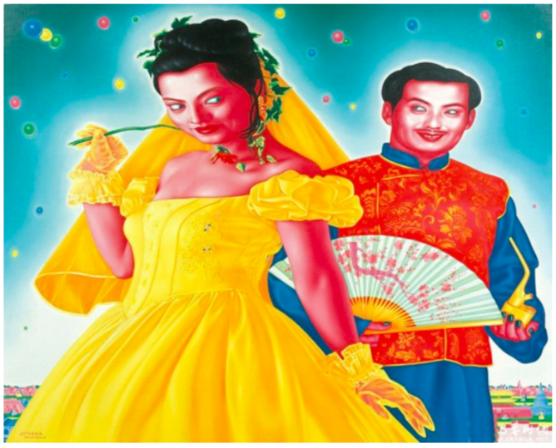
Impery Sino-Tartarici Supremus Monarcha,
La Chine illustrée, 1670
Zhang Xiaogang, Bloodline — Big Family No. 5,
huile sur toile, 150cm x 190cm, 1997
Fang Lijun, 1998.8.10,
250 x 360 cm,
Queensland Art Gallery (Australie),
1998
Antoine Watteau, Idole de la Déesse Ki Mâo Sao, 1731
Feng Zhengjie, Romantic Trip N°25,
huile sur toile, 150 x 190 cm, 1999
François Boucher, la Pêche chinoise, huile sur toile, 40,5 x 47 cm, vers 1742

Slide 3
Трансформация китайской живописи:
Го Си, Джузеппе Кастильоне и Сюй Бeйхун
(Концептуальные сдвиги и встреча с иной культурой)

Slide 4
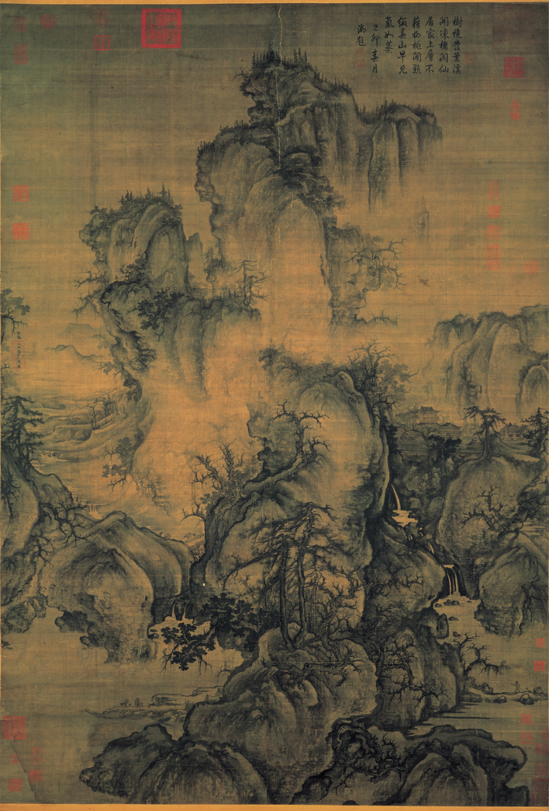
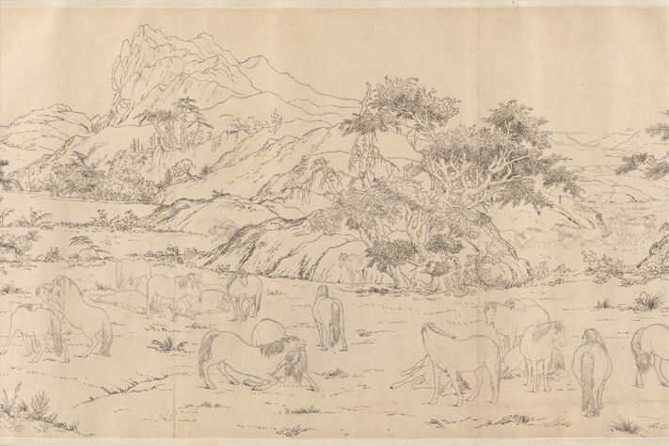
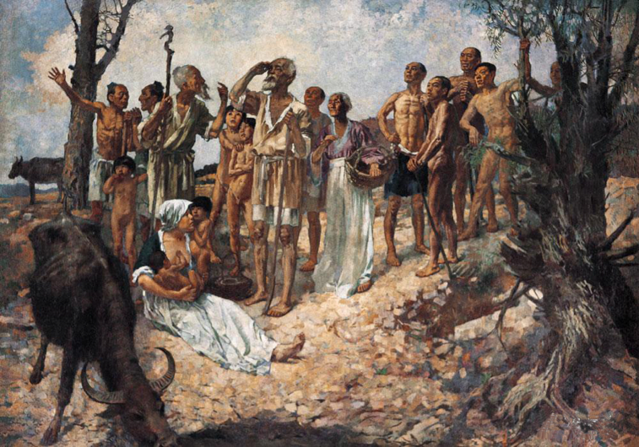

Slide 5
Guo Xi, Début de printemps, encre sur soie, 158,3 x 108,1 cm,
Musée national du Palais,Taipei, 1072.

Slide 7
Giuseppe Castiglione, Cents coursiers (détail), encre sur soie, 94×789.3 cm, 1723, Metropolitan Museum of Art, New York.

Slide 8
. Xu Beihong, En attendant notre souverain, peinture à l’huile, 230×318 cm, 1933.

Slide 9
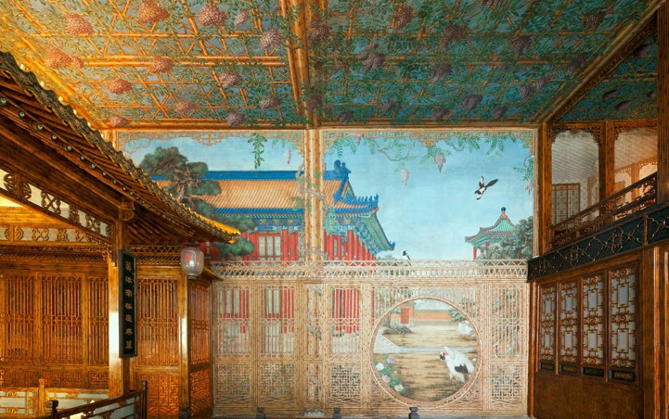
. L’intérieur du Studio Juanqin (détail), Pékin, 1772/2005

Slide 10
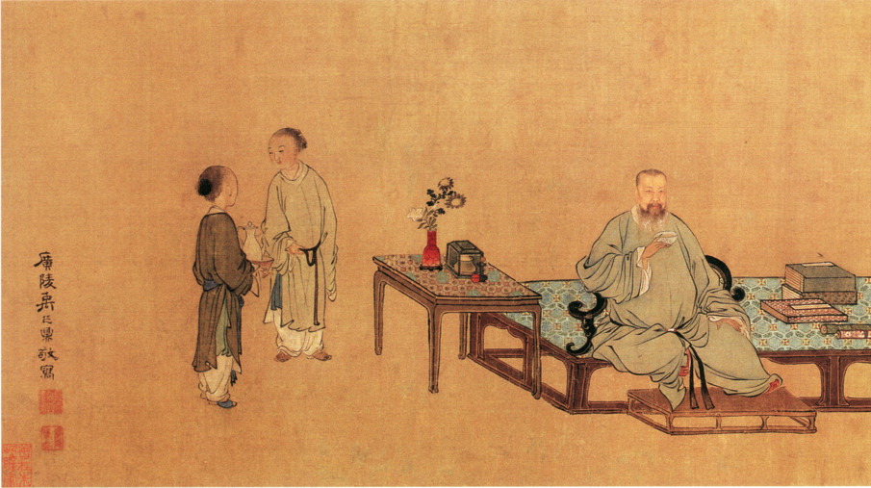
Yu Zhiding, Portrait de Wang Yuanqi avec des chrysanthème (Wang Yuanqi yiju tu), 32.4×136.4 cm, peinture sur soie, non daté (fin XVIIe – début XVIIIe siècle),
Musée national du Palais, Pékin

Slide 11
Jiao Bingzhen, Voyage dans le Sud de Kangxi (Kangxi nanxun tu), peinture sur soie, 58×545 cm, non daté.

Slide 12
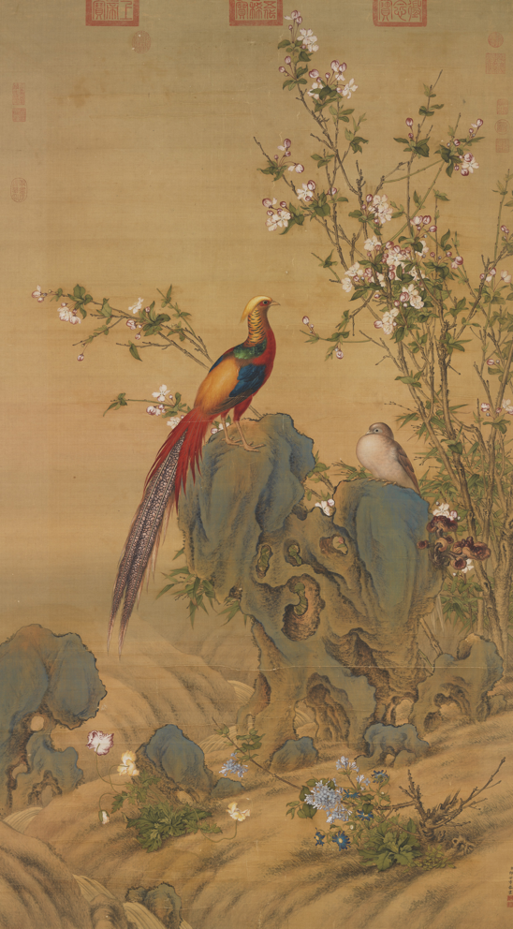
Giuseppe Castiglione et al., Le printemps splendide (Jinchun tu), peinture sur soie,
169.2×95.2 cm, non daté, Musée national du Palais, Tapei.

Slide 13
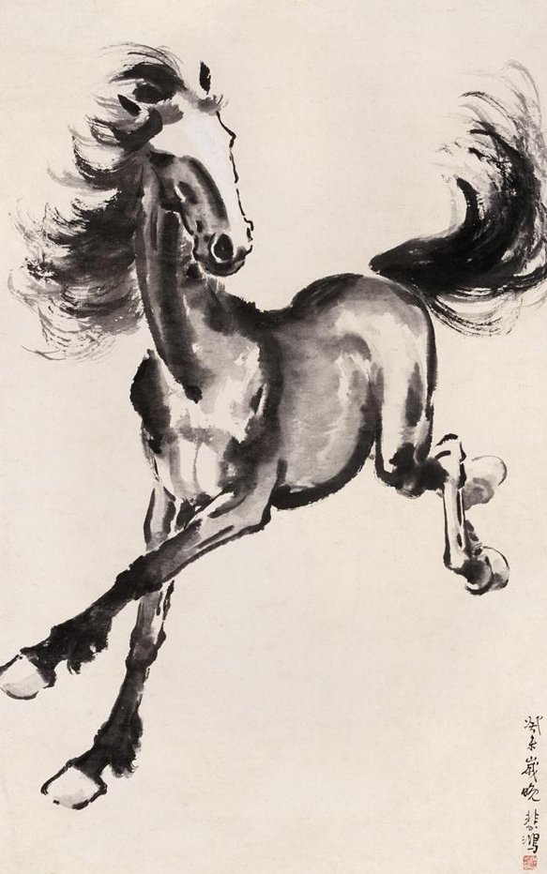
Xu Beihong, Au galop, encre sur papier, 101×62 cm, 1941,
Musée mémorial de Xu Beihong.

Slide 14
Guo Xi, Début de printemps, encre sur soie, 158,3 x 108,1 cm,
Musée national du Palais,Taipei, 1072.

Slide 15
Спасибо за внимание！

